Slide 1

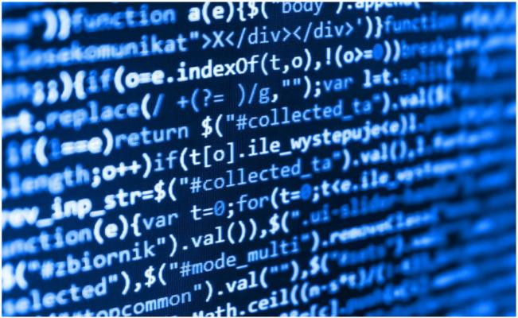
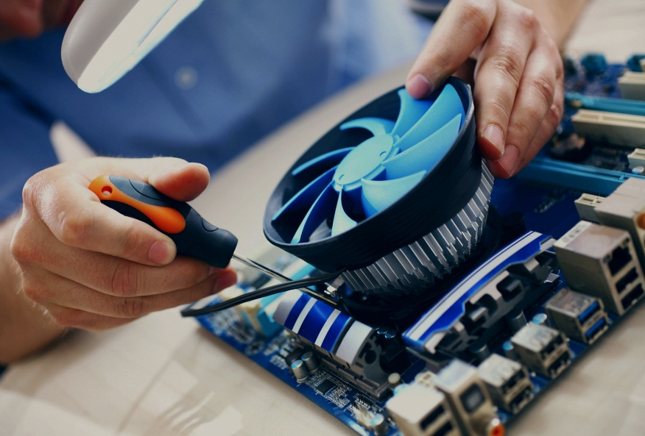
Informática, Programación y soporte técnico.
Actualiza tu vida y así lograras lo imposible.

Slide 2
INFORMÁTICA
La informática, también llamada computación, es una ciencia que administra métodos, técnicas y procesos con el fin de almacenar, procesar y transmitir información y datos en formato digital. De esta forma, la informática se refiere al procesamiento automático de información mediante dispositivos electrónicos y sistemas computacionales. Los sistemas informáticos deben contar con la capacidad de cumplir tres tareas básicas: entrada(captación de la información), procesamiento y salida (transmisión de los resultados). El conjunto de estas tres tareas se conoce como algoritmo. En los inicios del procesamiento automático de la información, con la informática solo se facilitaban los trabajos repetitivos y monótonos del área administrativa. La automatización de esos procesos trajo como consecuencia directa una disminución de los costes y un incremento en la productividad. En la informática convergen los fundamentos de las ciencias de la computación, la programación y también las metodologías para el desarrollo de software, la arquitectura de las computadoras, las redes de computadores, inteligencia artificial y cuestiones relacionadas con la electrónica.

Slide 3
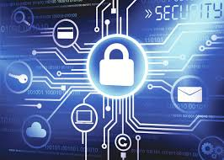
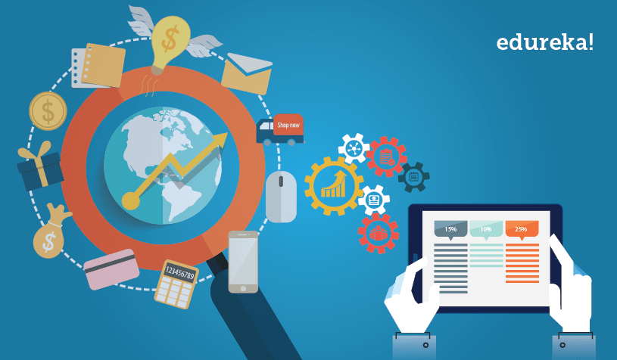
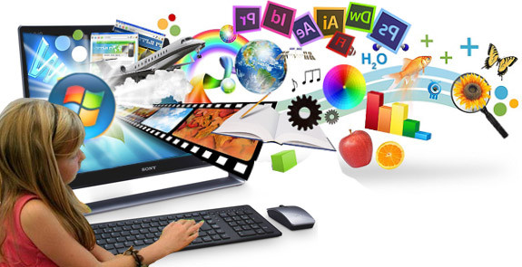
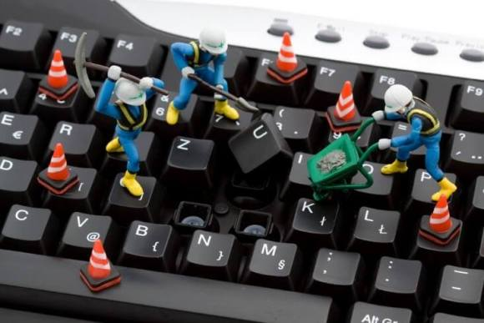

Slide 4
PROGRAMACIÓN
La programación es un proceso que se utiliza para idear y ordenar las acciones que se realizarán en el marco de un proyecto; a la elaboración de programas para la resolución de problemas mediante ordenadores, y a la preparación de los datos necesarios para obtener una solución de un problema. Para crear un programa, y que la computadora lo interprete y ejecute las instrucciones escritas en él, debe escribirse en un lenguaje de programación. En sus comienzos las computadoras interpretaban solo instrucciones en un lenguaje específico, del más bajo nivel, conocido como código máquina, siendo éste excesivamente complicado para programar. De hecho solo consiste en cadenas de números 1 y 0 (sistema binario). Para facilitar el trabajo de programación, los primeros científicos, decidieron reemplazar las instrucciones, secuencias de unos y ceros, por palabras o abreviaturas provenientes del inglés; las codificaron y crearon así un lenguaje de mayor nivel, se conoce como lenguaje ensamblador. Por ejemplo, para sumar se podría usar la letra A de la palabra inglesa add (sumar). En realidad escribir en lenguaje ensamblador es básicamente lo mismo que hacerlo en lenguaje máquina, pero las letras y palabras son bastante fáciles de recordar y entender secuencias de números binarios.

Slide 5
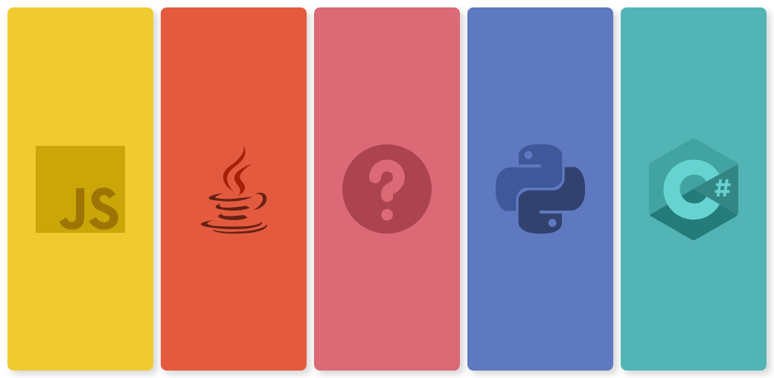
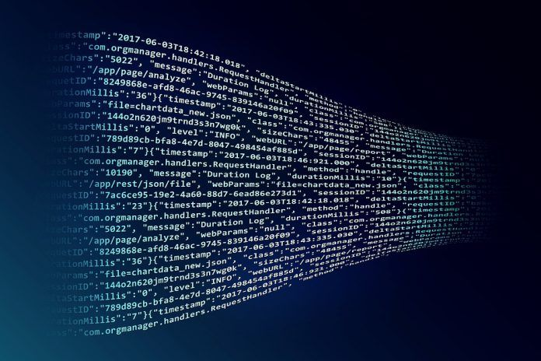
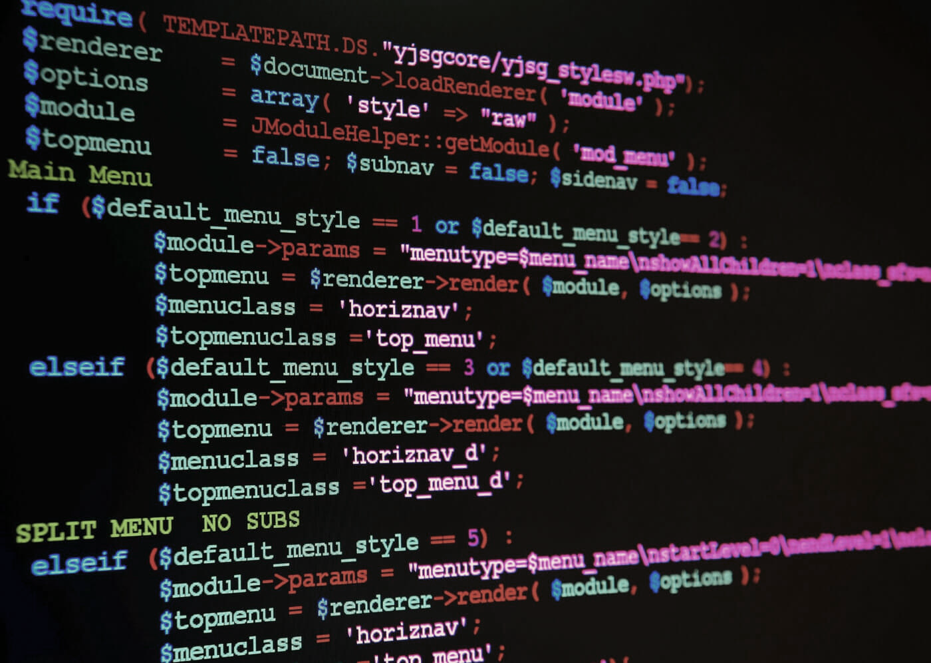
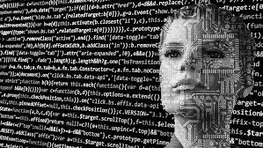
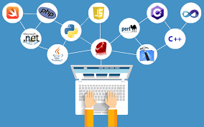

Slide 6
SOPORTE TÉCNICO
La asistencia técnica o soporte técnico es un rango de servicios por medio del cual se proporciona asistencia a los usuarios al tener algún problema al utilizar un producto o servicio, ya sea este el hardware o software de una computadora de un servidor de Internet, periféricos, artículos electrónicos, maquinaria, o cualquier otro sistema informático.
Tipos de Asistencia Técnica: La asistencia técnica se puede dar por distintos medios, incluyendo el correo electrónico, chat, software de aplicación, faxes y técnicos, aunque los más comunes son el telefónico y el presencial (en sitio). En los últimos años hay una tendencia a la prestación de asistencia técnica remoto, donde un técnico se conecta al ordenador mediante una aplicación de conexión remota que cuenta con la capacidad de almacenar muchos trabajos de memoria.

Slide 7
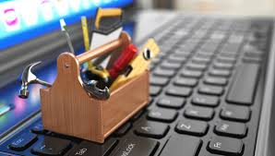
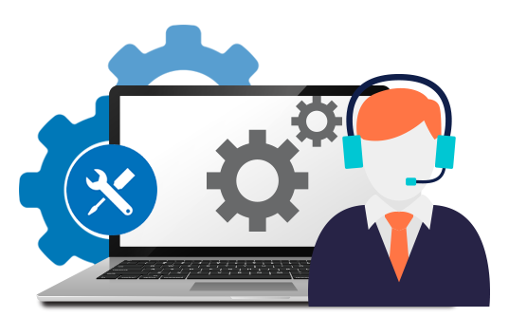
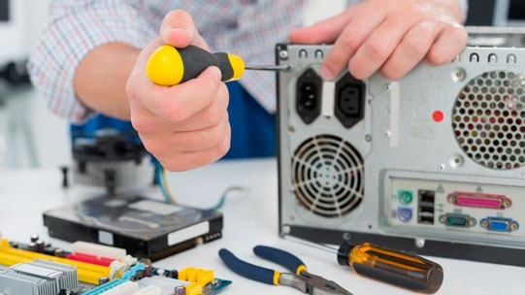
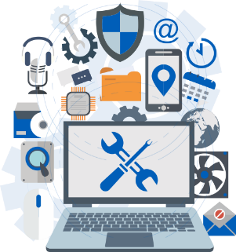
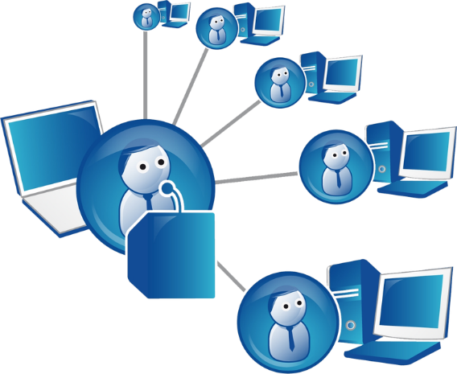


Slide 8
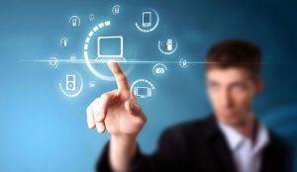

La Tecnología Cambiara El Planeta
Gracias por tu atención

